Slide 1
KARTAL CONSULTING · ANÁLISIS ESTRATÉGICO
EL CORREDOR
ANDES-ATLÁNTICO
Qué hay detrás de los USD 7.000 millones que Argentina y
Estados Unidos anunciaron para 2027.
7.000
86%
millones de USD anunciados para 2027
va a un solo proyecto: Argentina LNG
ESTRATEGIA · DECISIÓN · EJECUCIÓN
Fuente: U.S. Department of State
24 de septiembre de 2026
Notes:
Portada. Argentina y EEUU lanzaron el Corredor Andes-Atlantico el 23 de septiembre, con inversiones de hasta USD 7.000 millones para 2027. El 86% de ese monto ($6.000M) se concentra en el proyecto Argentina LNG.

Slide 2
EL DATO
SEIS DE CADA SIETE DÓLARES VAN A UN SOLO PROYECTO
7.000
millones de dólares anunciados para infraestructura en 2027
Energía, minería, transporte y telecomunicaciones — Argentina y EEUU
«De cada 7 dólares que EEUU promete para 2027, 6 van a un solo proyecto de gas.»
02 / 09
Notes:
Hook macro. El Corredor Andes-Atlantico anuncia hasta USD 7.000 millones para 2027 en infraestructura energetica, minera, de transporte y telecomunicaciones -firmado por el canciller Quirno y el subsecretario de Estado Landau.

Slide 3
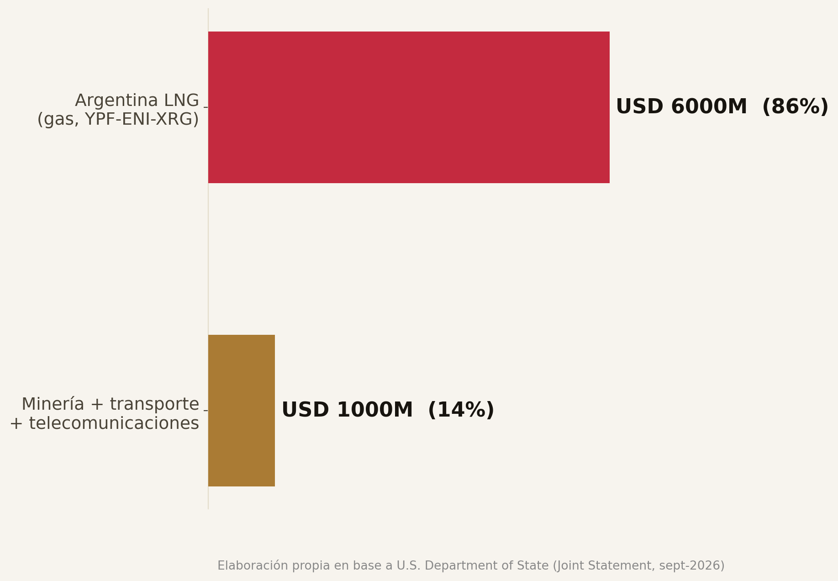
EL PANORAMA COMPLETO
CÓMO SE REPARTEN LOS USD 7.000M
KARTAL Consulting · kartal.com.ar
03 / 09
Notes:
Dato clave visual. USD 6.000 millones (86%) van a Argentina LNG; los USD 1.000 millones restantes (14%) se reparten entre mineria, transporte y telecomunicaciones, sin desglose oficial por sector.

Slide 4
LA PROPORCIÓN QUE IMPORTA
UN ACUERDO DE GAS, DISFRAZADO DE CORREDOR
6 DE 7
dólares anunciados van a un solo proyecto: Argentina LNG
Minería, transporte y telecom se reparten el resto, sin montos desglosados
«De cada 7 dólares que EEUU promete para 2027, 6 van a un solo proyecto de gas.»
04 / 09
Notes:
Ancla central. De los USD 7.000 millones anunciados, USD 6.000 millones (86%, o 6 de cada 7 dolares) se concentran en el proyecto Argentina LNG liderado por YPF, ENI y XRG. El resto de los sectores no tiene montos especificos desglosados.

Slide 5
EL CONTRASTE
EEUU FINANCIA UNA FRACCIÓN DEL PROYECTO
VÍA CORREDOR (EEUU)
COSTO TOTAL DEL PROYECTO
6.000
51.000
millones de USD, vía EXIM Bank y DFC — 12% del proyecto total
millones de USD — YPF, ENI (Italia) y XRG (EAU)
Argentina LNG ya avanzaba con inversión privada internacional antes del acuerdo bilateral.
«De cada 7 dólares que EEUU promete para 2027, 6 van a un solo proyecto de gas.»
05 / 09
Notes:
Contraste de escala. El aporte de EEUU al proyecto Argentina LNG via el Corredor es de USD 6.000 millones, sobre un costo total de proyecto de USD 51.000 millones -apenas el 12%. El resto lo financian YPF, ENI, XRG y mercados privados.

Slide 6
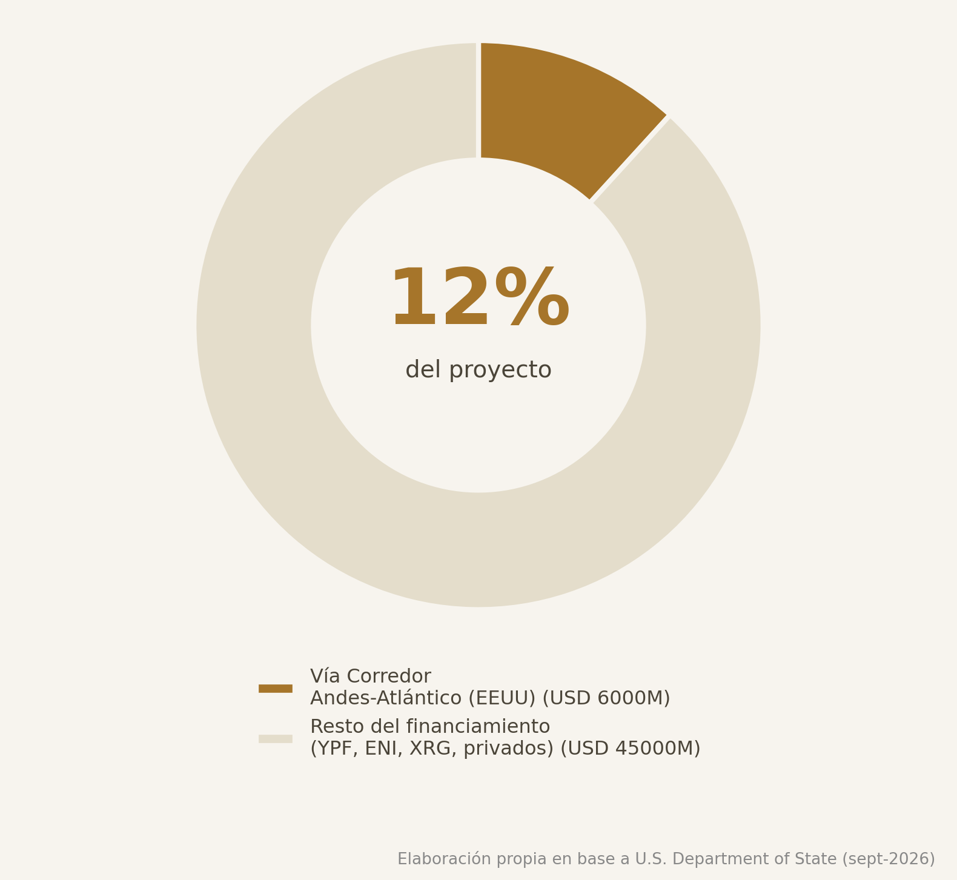
LA ESCALA REAL
UNA FRACCIÓN DE UN PROYECTO MUCHO MÁS GRANDE
KARTAL Consulting · kartal.com.ar
06 / 09
Notes:
Dato clave visual. El proyecto Argentina LNG cuesta USD 51.000 millones en total; el financiamiento via el Corredor Andes-Atlantico (EXIM y DFC) cubre USD 6.000 millones, el 12% del total.

Slide 7
LA AGENDA
LO QUE ESTO SIGNIFICA PARA EL NEGOCIO
01
02
03
Mapear elegibilidad EXIM/DFC
No asumir fondos parejos por sector
Seguir la ejecución de Argentina LNG
Priorizar esta revisión en energía y su cadena de proveedores, donde está el grueso del monto.
Minería, transporte y telecom comparten apenas el 14% del total, sin desglose oficial.
Es el indicador adelantado de si el resto del Corredor avanza al mismo ritmo.
«De cada 7 dólares que EEUU promete para 2027, 6 van a un solo proyecto de gas.»
07 / 09
Notes:
Implicancias estrategicas. Tres acciones: 1) Mapear elegibilidad para financiamiento EXIM/DFC, priorizando energia. 2) No asumir que el monto total esta disponible parejo por sector. 3) Seguir la ejecucion de Argentina LNG como indicador adelantado.

Slide 8
POR QUÉ IMPORTA
CUATRO CLAVES PARA LEER EL ACUERDO
01
Argentina LNG ya estaba en marcha
El acuerdo suma financiamiento a un proyecto que YPF, ENI y XRG ya venían desarrollando.
02
El RIGI es la letra chica del acuerdo
Argentina se compromete a marcos legales estables y concesiones transparentes vía ese instrumento.
03
No es deuda soberana, pero no es gratis
EXIM y DFC financian proveedores y proyectos, con condiciones que inciden en su estructura de costos.
04
Es geopolítica, no solo financiamiento
Primer corredor del G7 PGII en el Hemisferio Occidental, frente a la competencia con China por minerales.
«De cada 7 dólares que EEUU promete para 2027, 6 van a un solo proyecto de gas.»
08 / 09
Notes:
Cuatro claves: Argentina LNG ya estaba en marcha antes del acuerdo, el RIGI es la condicion regulatoria de fondo, el financiamiento no es deuda soberana pero tampoco es gratuito, y el marco es geopolitico (G7 PGII) mas alla del financiamiento puntual.

Slide 9
“
De cada 7 dólares que Estados Unidos promete para 2027, 6 van a un solo proyecto de gas.
Agop Karagoz
kartal.com.ar
Director, KARTAL Consulting
ESTRATEGIA · DECISIÓN · EJECUCIÓN · 24 de septiembre de 2026
Notes:
Cierre. La cita del director resume el argumento central: el acuerdo de USD 7.000 millones es, en su gran mayoria, financiamiento para un solo proyecto energetico -no la diversificacion que sugiere el titular.

